Slide 1
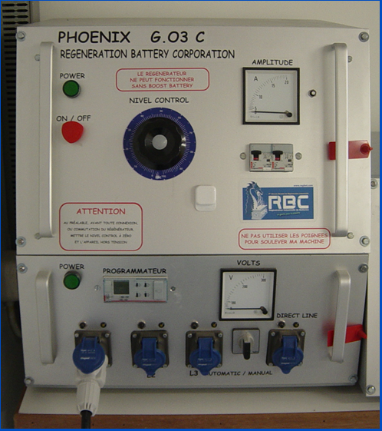
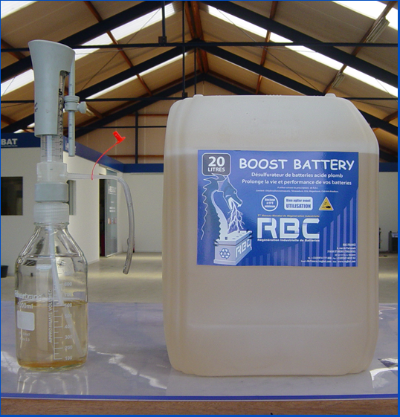
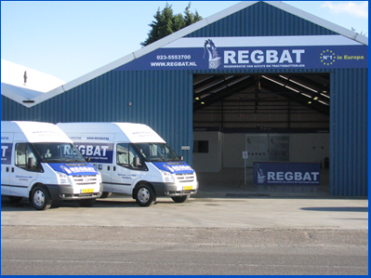
REGBAT
REGENERATIE VAN ACCU’S EN TRACTIEBATTERIJEN
INNOVATIEVE TECHNOLOGIE

Slide 2
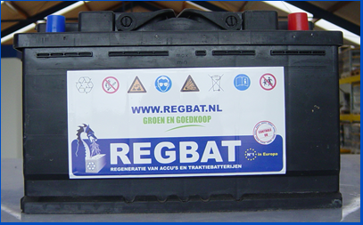
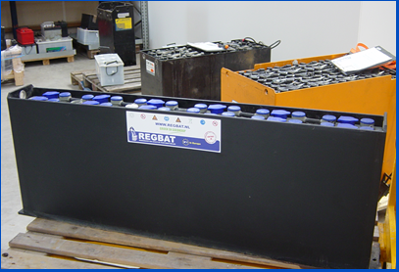
ONZE BELOFTE: ONDERHOUD LOONT
Herstel van capaciteit leidt tot nieuwe levensduur (verdubbeling)
Regeneratie leidt tot afname energieconsumptie van 10-25% Kostenbesparing van 50-70 t.o.v. aanschaf nieuwe accu/batterij
FULL SERVICE BEDRIJF
onderhoud – reparatie - keuring
Aanbod geregenereerde gebruikte batterijen
REGBAT: GOED, GROEN EN GOEDKOOP

